Slide 1
目前進度及接下來規劃
專題生:郭家齊 呂偉湘
指導老師:李俊宏

Slide 2
這禮拜進度
Chart GCN 模型實作: 對齊論文 Li et al., KBS 2022
資料來源: 台股前 100 大 (實際取得 95 檔)，2018-2024
Pipeline: PIP 提取 → Visibility Graph → 子圖選取 → CNN + Self-Attention
特徵工程: 9 維技術指標 (SMA, EMA, RSI, MACD, Bollinger, OBV, ATR, Williams %R, Stochastic)
模型改進: 加入 BatchNorm、Residual Attention、macro F1 選模
Grid Search: 兩階段搜尋 32 組超參數，最佳: window=130, m_pips=80, N=15, g=5
訓練設定: window=130, m_pips=80, N=15, g=5, epochs=30
回測驗證: 2024 年測試期，95 檔股票交易模擬
Raw Data 台股 OHLCV ↓ PIP Algorithm 關鍵轉折點 ↓ Natural Visibility Graph ↓ Subgraph Extraction 子圖選取 ↓ Feature Matrix (N×g×F) ↓ CNN Layers (Conv1→Conv2→Conv3) ↓ FC Layers + Self-Attention ↓ Prediction (漲/跌) ↓ Backtest 回測驗證

Slide 3
實驗結果
Grid Search 最佳參數: window=130, m_pips=80, N=15, g=5
Test Accuracy: 51.49% Test F1 macro: 0.4887
Test F1 (漲): 0.3729 Test F1 (跌): 0.6045
策略報酬: -5.82% Benchmark: -3.87% 超額報酬: -1.94%
指標 | 數值 | 說明 | 對應論文
Accuracy | 51.49% | 整體分類準確率 | Table 3
Precision (漲) | 45.03% | 預測漲的精確率 | Table 3
Recall (漲) | 31.82% | 實際漲被捕捉的比例 | Table 3
F1 (漲) | 0.3729 | 漲類的 F1 分數 | Table 3
F1 (跌) | 0.6045 | 跌類的 F1 分數 | Table 3
F1 Macro | 0.4887 | 兩類 F1 的平均 | Section 4.3
超額報酬 | -1.94% | 策略 vs 等權持有 | Section 6.3

Slide 4
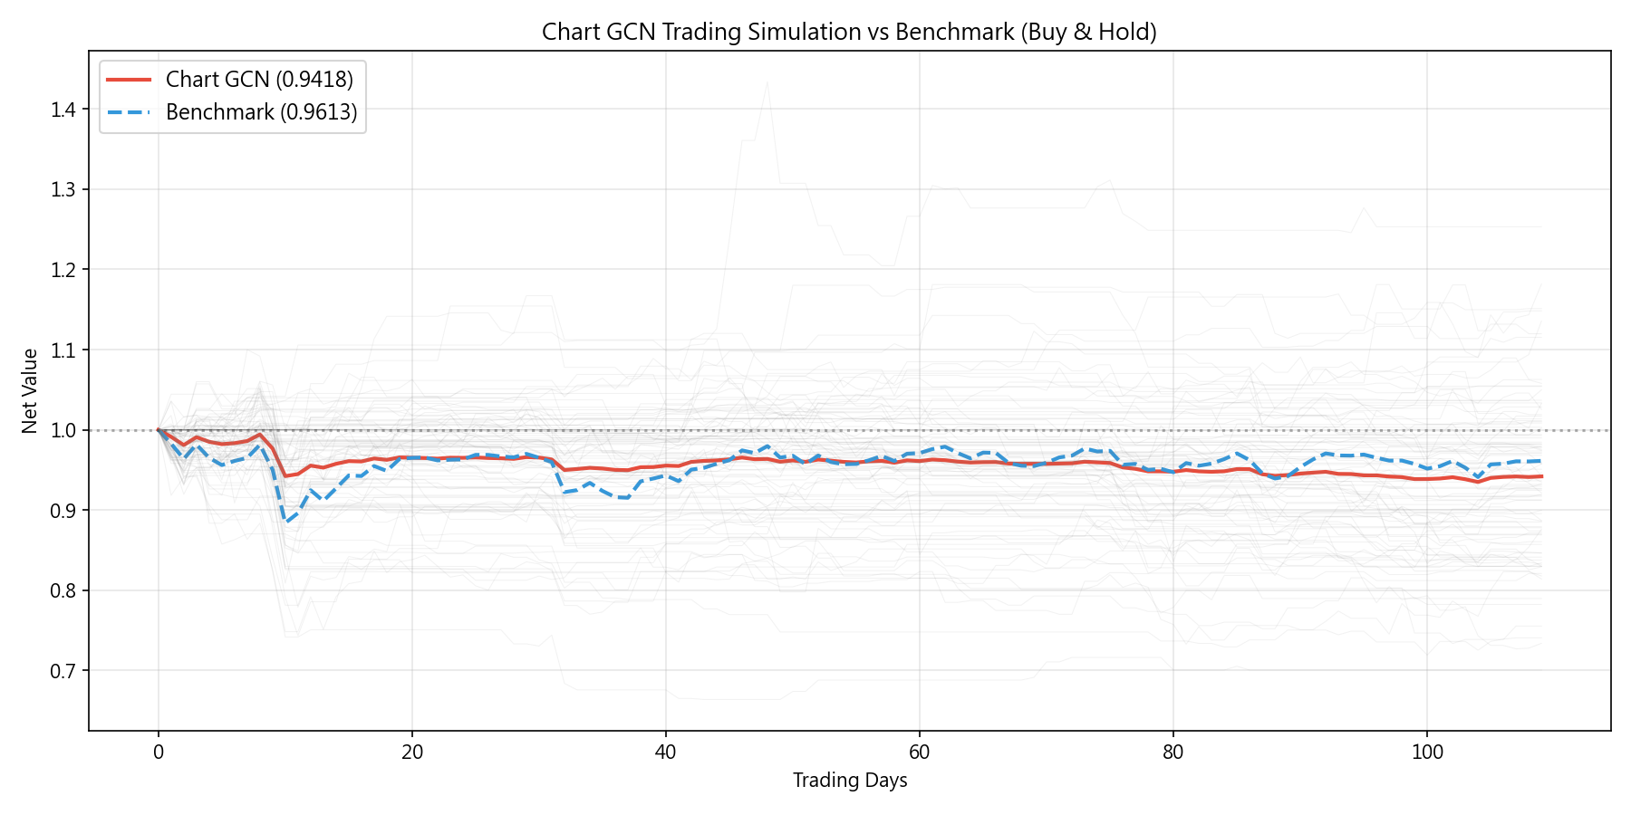
回測結果
表現最佳個股
2615.TW +25.32%
3653.TW +18.16%
6415.TW +15.11%
1590.TW +14.82%

Slide 5
未來一周進度
○ 改進回測策略 (加入停損/停利機制)
○ 嘗試增加 epochs 或調整 learning rate 提升模型表現
○ 與主分支 (AE + OC-SVM) 整合討論

